Slide 1
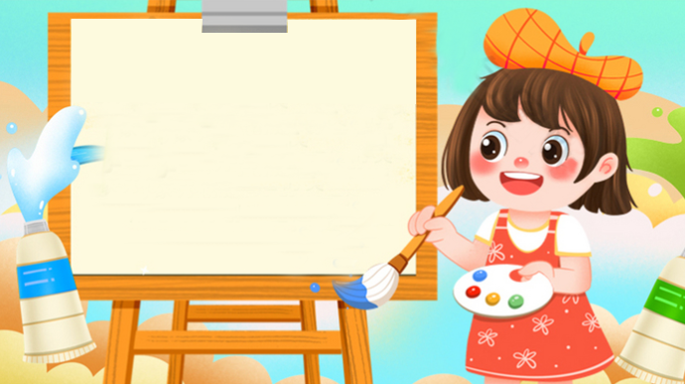
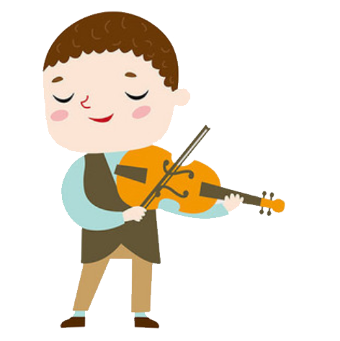


Slide 2


Slide 3


Slide 4

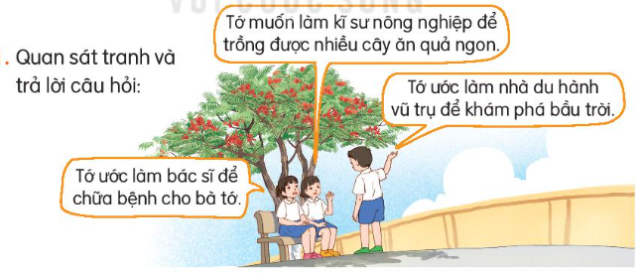

1. Quan sát tranh và trả lời câu hỏi:
a. Các bạn trong tranh đang trò chuyện với nhau về điều gì?
b. Em thích ý kiến của bạn nào? Vì sao?
c. Nếu tham gia vào cuộc trò chuyện trên, em sẽ nói gì về ước mơ của mình?

Slide 5
Các bạn trong tranh đang ngồi ở sân trường.
Có bạn ước được làm bác sĩ để chữa bệnh cho bà.
Có bạn ước mơ làm nhà du hành vũ trụ để khám phá bầu trời.
Có bạn muốn làm kĩ sư nông nghiệp để trồng được nhiều cây ăn quả ngon.

Slide 6
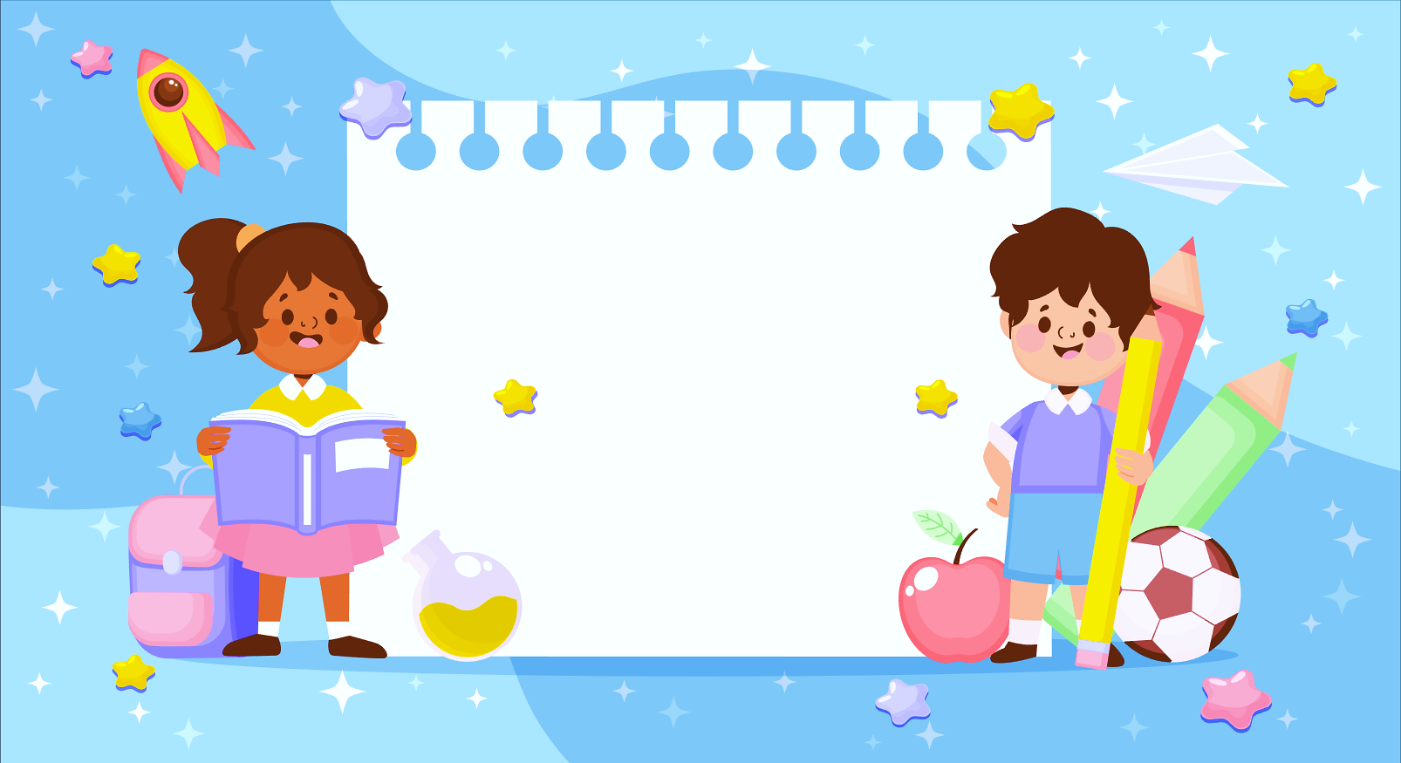


Slide 7





Em ước mơ điều gì?
Nếu ước mơ đó trở thành sự thật, em sẽ cảm thấy thế nào?
Em sẽ làm gì để thực hiện ước mơ đó?

Slide 8

Từ nhỏ, em rất thích vẽ tranh. Em ước sau này mình có thể trở thành một họa sĩ nổi tiếng. Nếu có thể trở thành họa sĩ, em sẽ rất vui và tự hào. Ngay từ bây giờ, em phải chăm chỉ rèn luyện khả năng vẽ tranh của mình để ngày càng tiến bộ hơn.

Slide 9
Ước mơ của em là được trở thành một bác sĩ. Khi làm bác sĩ, em có thể khám và chữa bệnh cho mọi người trong gia đình và cả những bệnh nhân có hoàn cảnh khó khăn. Em sẽ học tập thật chăm chỉ, không ngừng cố gắng để đạt được ước mơ của mình.

Slide 10
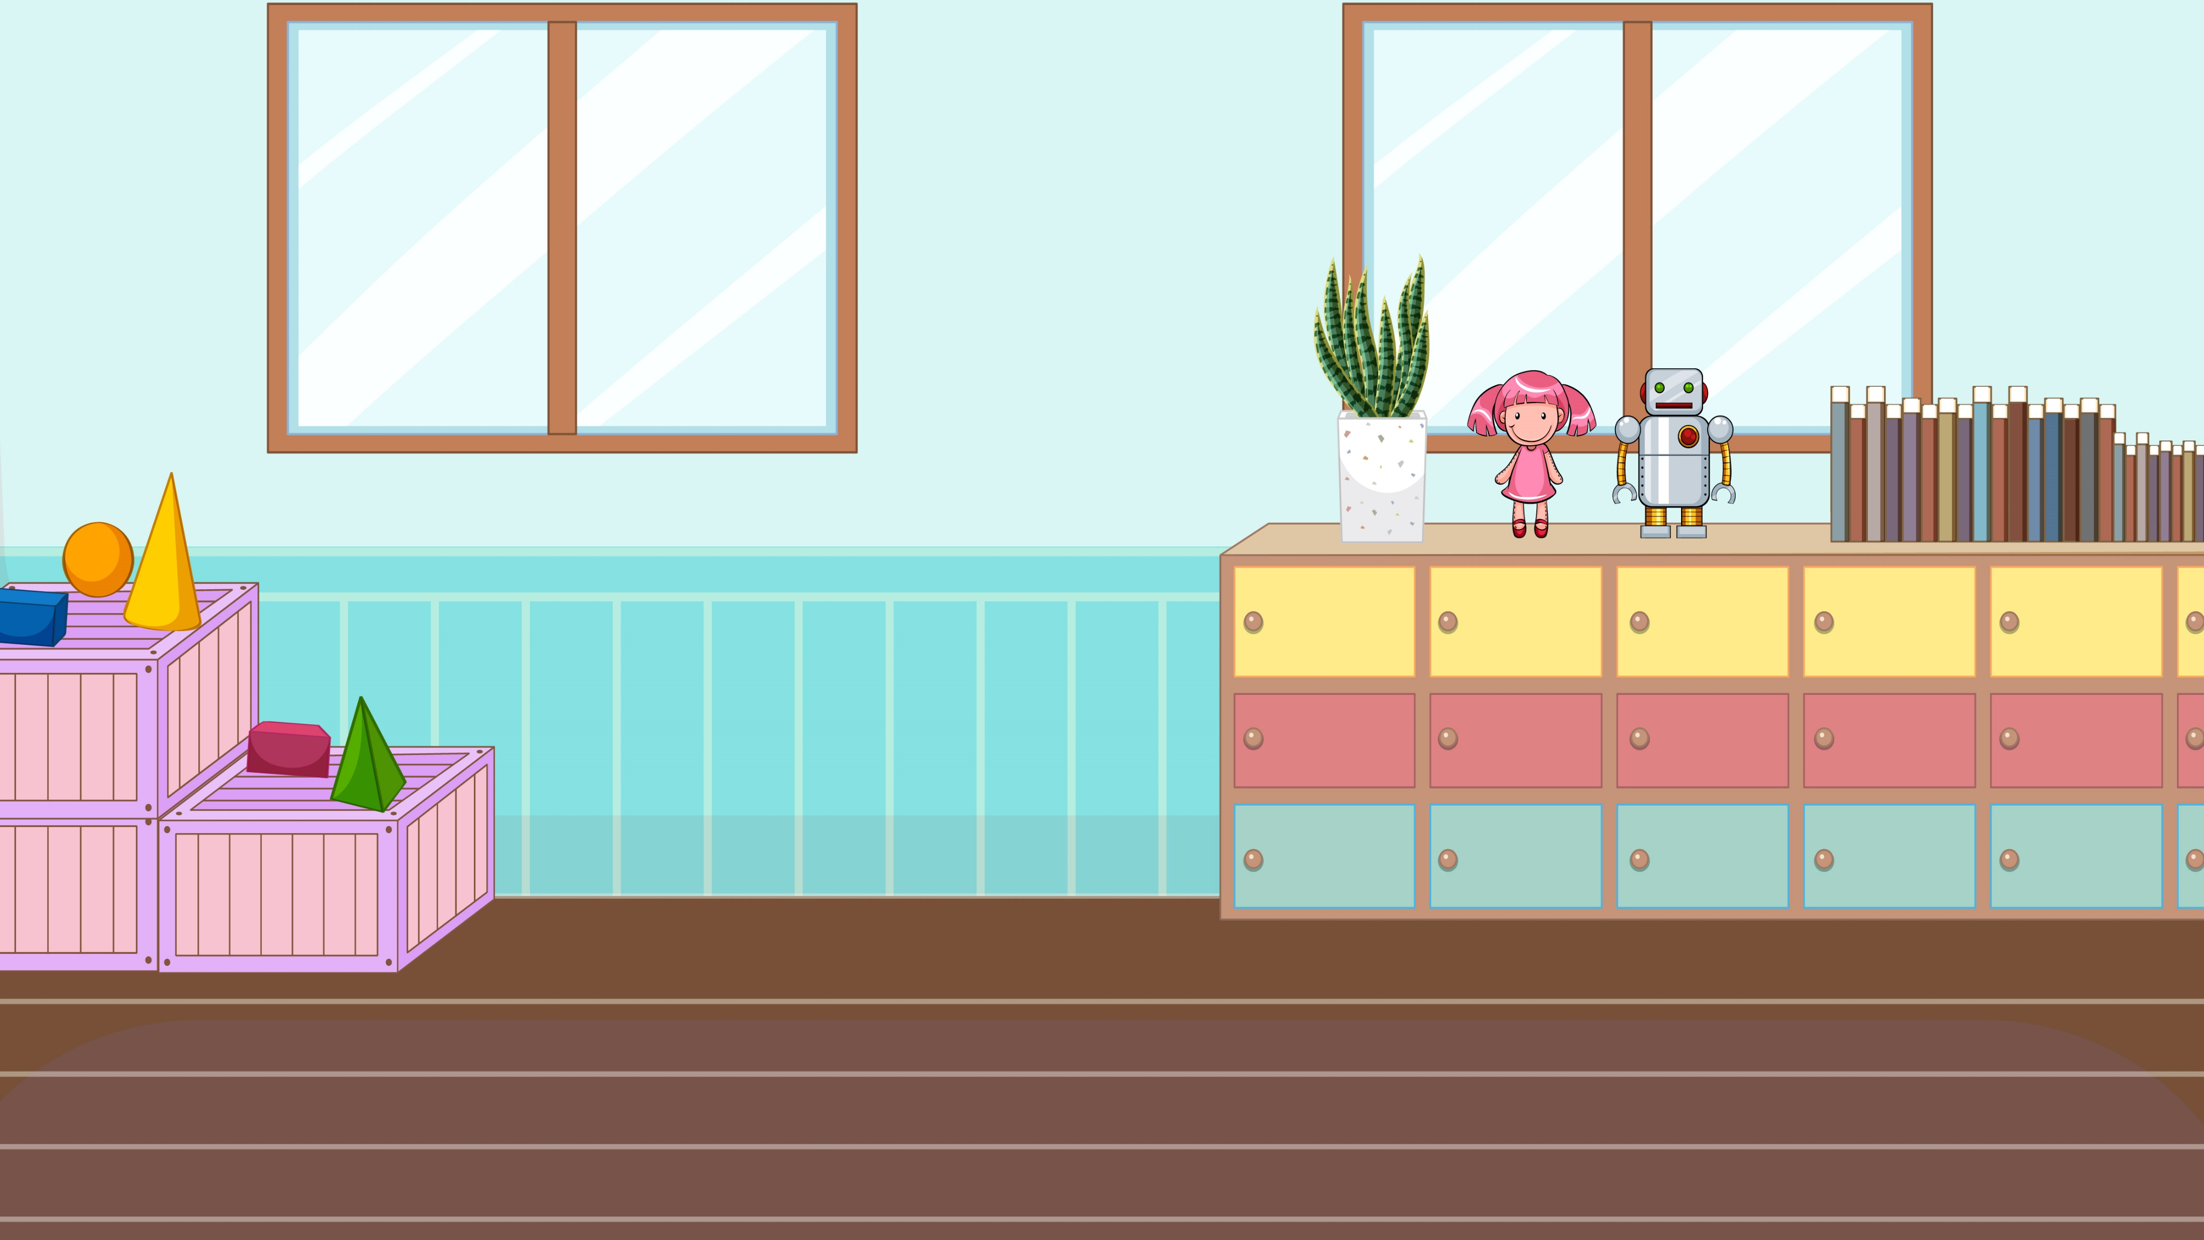




Về nhà:
Tìm đọc câu chuyện, bài văn, bài thơ,… về một người yêu nghề, say mê với công việc hoặc một bài học về cách ứng xử với những người xung quanh.

Slide 11



